Slide 1
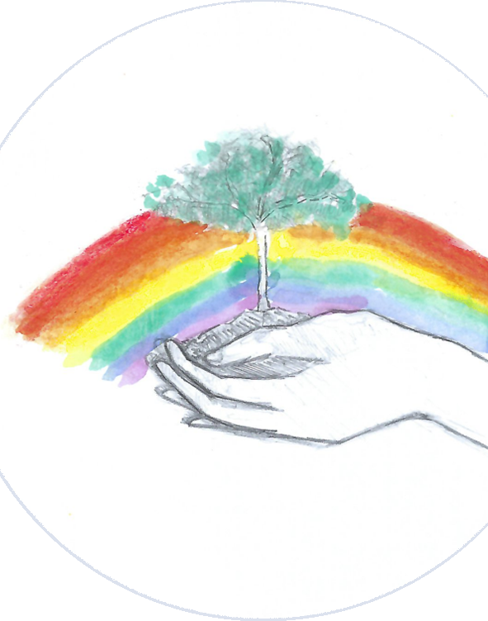
Unsere 2. Fastenwoche startet …
Bist du schon neugierig was das neue Thema ist?
Gleich erfährst du es.
Ach übrigens:
Du darfst gerne weiterhin Wasser sparen, wo und wann immer du kannst;-)

Slide 2
Unsere Fastenwoche 2 startet …
Das neue Fastenthema ist…

Slide 3
Regionale und saisonale Ernährung

Slide 4
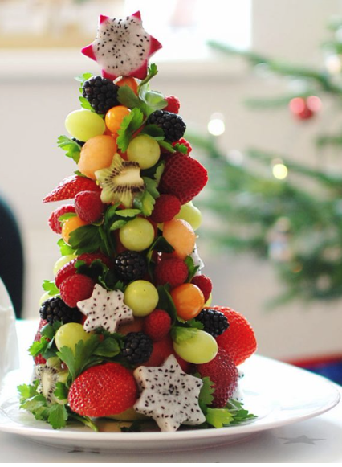
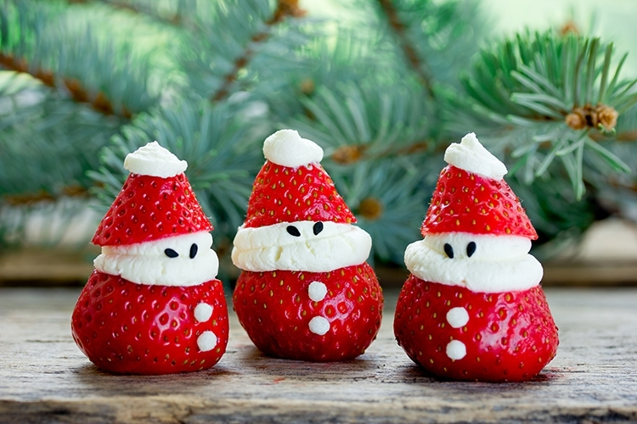
Obst-Weihnachtsbäume,
Beeren-Nikoläuse,
Heidelbeeren, Himbeeren und leckere Erdbeeren im Winter ….
Wer kennt das nicht?

Slide 5
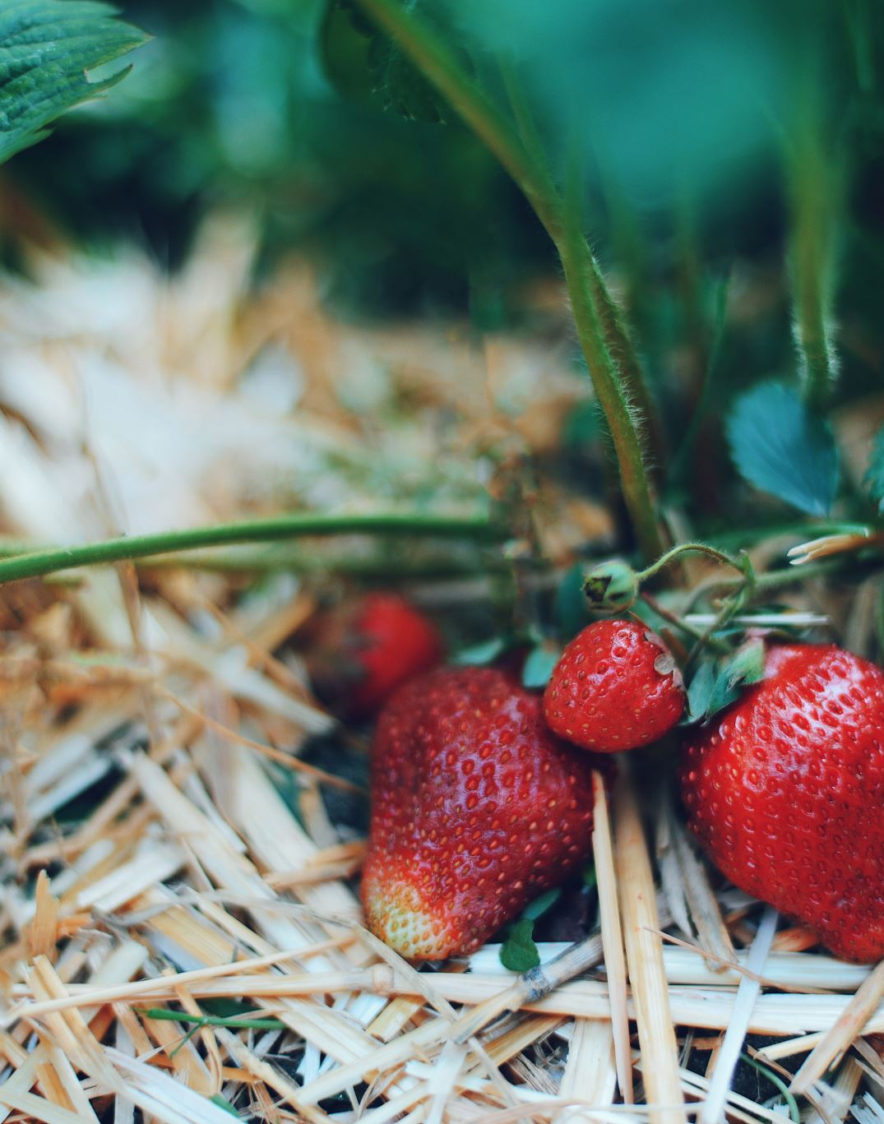
Aber …. bei wem von uns wachsen im Dezember Erdbeeren im Garten oder Gewächshaus?

Slide 6
Regionale Lebensmittel
Film für Kl. 8/9
Lokal einkaufen
Film für Kl. 5/6/7

Slide 7
ALSO MERKE!
ALSO MERKE!
Kohl im Winter
Beeren im Sommer
Kartoffeln/Äpfel ganzjährig
DENN, wenn wir hauptsächlich saisonales Obst und Gemüse aus der Region essen, ist das für die Umwelt besser.
kürzere Transportwege
geringerer Wasserverbrauch

Slide 8
Saisonales und regionales Obst und Gemüse ist in der Regel sehr frisch:
Damit du weißt, was es wann gibt, kann dir ein Saisonkalender helfen….
morgens noch auf dem Feld
-> mittags schon auf dem Teller

Slide 10
Wusstest du das ?
Nur knapp 40% des Gemüses und 20% des Obstes kommen noch aus Deutschland.
Bei Obst und Gemüse muss allerdings immer das Herkunftsland angegeben werden.
Regionale Kennzeichnungen sind aber freiwillig und der Begriff „regional“ ist nicht geschützt. Hier kann ganz Deutschland gemeint sein.

Slide 12
Höfläden und Bauernhöfe
In Läden auf Bauernhöfen ist es häufig einfacher, regional und saisonal einzukaufen. Meist sind die Lebensmittel auch verpackungs- und plastikfrei.
Der Einkauf bei einem Hofladen spart also Müll und Emissionen durch kürzere Transportwege und schützt die Umwelt.

Slide 13
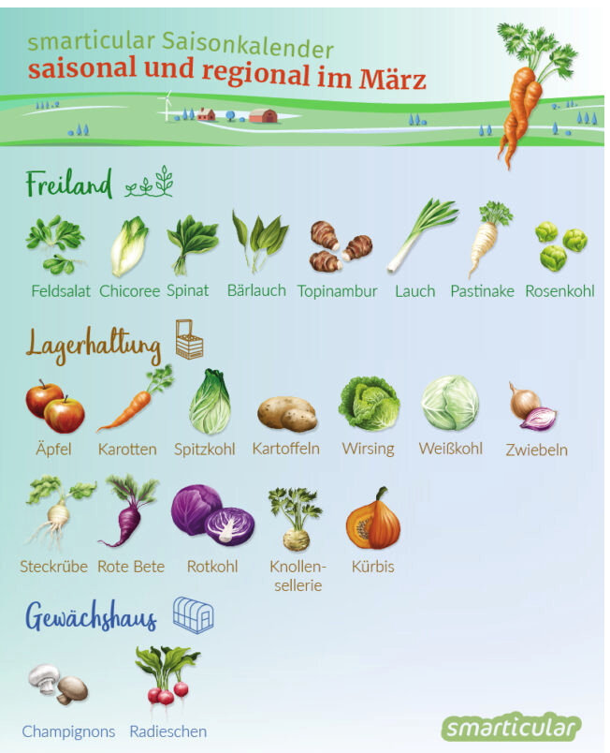
Was gibt es denn jetzt gerade im März für regionales Gemüse und Obst?

Slide 14
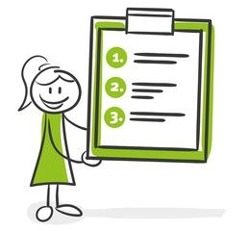
Deine Aufgaben für diese Fastenwoche:
Versuche in der kommenden Woche (fast) nur saisonale und regionale Produkte zu kaufen/essen.
Suche leckere Gerichte und koche sie nach. Bringe deine Rezepte mit in die Schule, dann können wir zusammen ein “Saisonal-/Regional-Kochbuch” für den März erstellen.
Schreibe auf, aus welcher Region deine gekauften Produkte kommen!
Schau beim Einkaufen, woher anderes Obst und Gemüse kommt! (Herkunftsland?)

Slide 15
TIPP
Im Internet findest du viele tolle Rezepte auf den Seiten, wo es auch saisonale Gemüsekalender gibt...
https://www.hofladen-bauernladen.info/in/bobingen/2004
https://gohofladen.de/Bobingen/
https://unser-kleinerladen.de (Neueröffnung ab 15.3.)

